Slide 1
Case de Negócio
O nosso case é baseado em um marketplace online de produtos eletrônicos, com vendas no Brasil todo. O problema a ser resolvido é, porque as vendas caíram 15% em dez/22?

Slide 2
Base de Dados Fictícia
Ano | Mês | Categoria | Receita
2021 | 12 | Celular | 18.924.267
2021 | 12 | Desktop | 4.731.067
2021 | 12 | Notebook | 3.154.045
2021 | 12 | Smartwatch | 2.523.236
2021 | 12 | Acessórios | 2.207.831
2022 | 12 | Celular | 14.146.501
2022 | 12 | Desktop | 4.800.909
2022 | 12 | Notebook | 3.300.988
2022 | 12 | Smartwatch | 2.560.000
2022 | 12 | Acessórios | 2.000.980

Slide 3
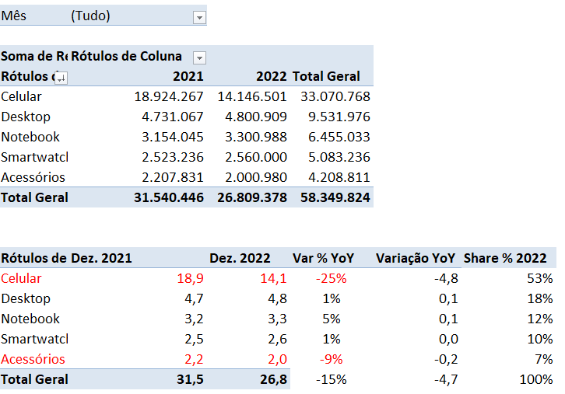
Estruturei a análise, separando por categorias os produtos vendidos para analisar categoria por categoria:

Slide 4
Com essa simples análise, identifiquei que a categoria Celular teve queda nas vendas de -25% YoY (-4,8 Mi), sendo o principal responsável pelas perdas da empresa no período.

